Slide 1
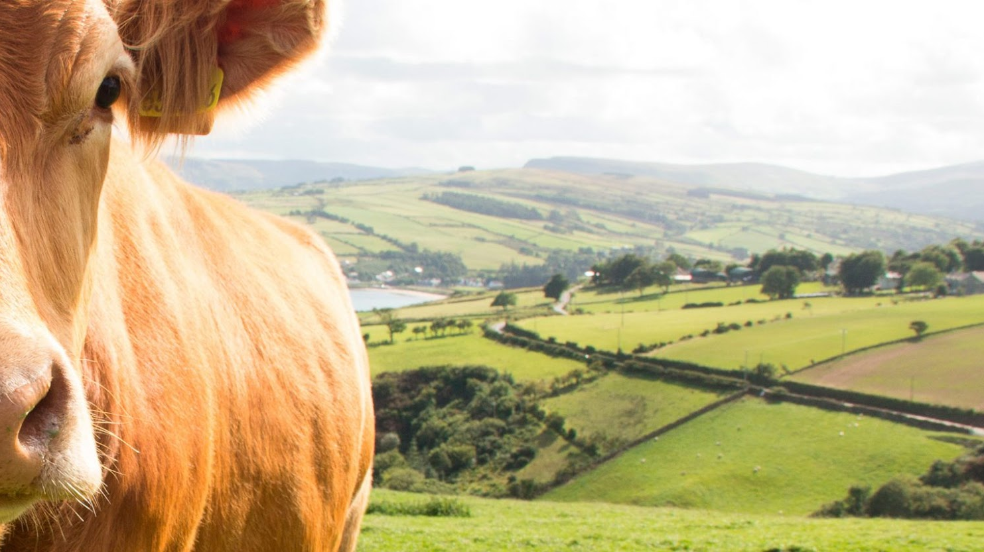

Algoritmo de compresión

Slide 2

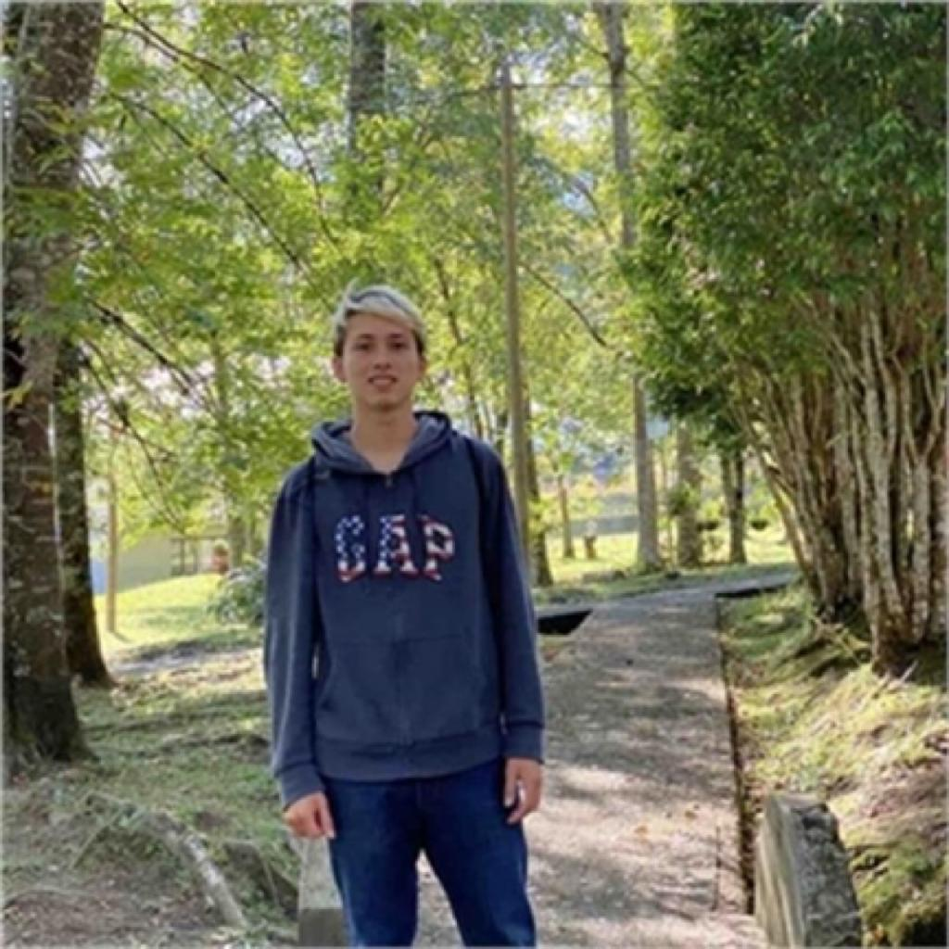



Presentación del equipo
Damián Antonio Duque López
Maria Paulina López Salazar
Esteban Trujillo Carmona
https://github.com/EsteTruji/Proyecto_ED1_MPLOPEZS_DADUQUEL_ETRUJILLOC_008/tree/main/Entregas_Proyecto

Slide 3
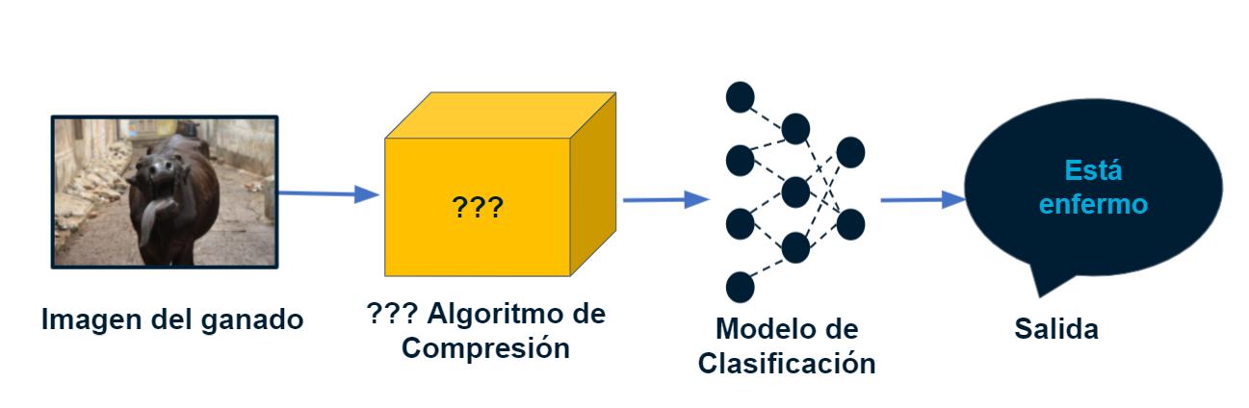
Objetivo del trabajo
https://github.com/EsteTruji/Proyecto_ED1_MPLOPEZS_DADUQUEL_ETRUJILLOC_008/tree/main/Entregas_Proyecto

Slide 4
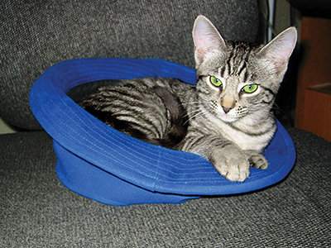
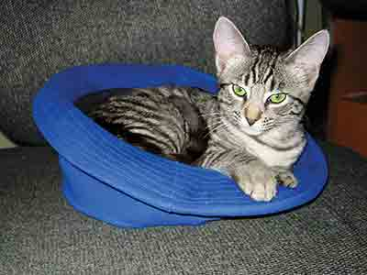
Definición de la compresión de imagen con pérdida
Tiene como objetivo representar cierta cantidad de información utilizando una menor cantidad de la misma, siendo imposible una reconstrucción exacta de los datos originales. Debido a que, en lugar de guardar una copia exacta, solo se guarda una aproximación.
Esta aproximación se aprovecha de las limitaciones de la percepción humana para esconder la distorsión introducida.
100% calidad
2% calidad
https://github.com/EsteTruji/Proyecto_ED1_MPLOPEZS_DADUQUEL_ETRUJILLOC_008/tree/main/Entregas_Proyecto

Slide 5
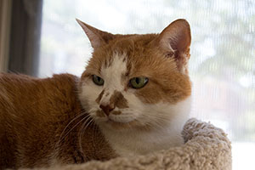
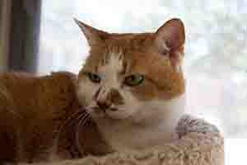
Estos algoritmos son de gran utilidad para guardar imágenes fotográficas que de otra manera ocuparían mucho espacio dificultando su emisión y almacenamiento. La compresión con pérdida solo es útil cuando la reconstrucción exacta no es indispensable para que la información tenga sentido
La compresión con pérdida acepta una pérdida de datos para poder mejorar el factor de compresión.
https://github.com/EsteTruji/Proyecto_ED1_MPLOPEZS_DADUQUEL_ETRUJILLOC_008/tree/main/Entregas_Proyecto

Slide 6
Definición de la compresión de imagen sin pérdida
Tiene como objetivo representar cierta cantidad de información utilizando u ocupando un espacio menor, siendo posible una reconstrucción exacta de los datos originales. Es decir, la compresión sin pérdidas engloba a aquellas técnicas que garanticen generar un duplicado exacto del flujo de datos de entrada después de un ciclo de compresión / expansión. Por esta razón es utilizada para comprimir archivos que contienen datos que no pueden ser degradados o perdidos.
Datos sin comprimir | Datos comprimidos | Datos descomprimidos
Hola Sandra | HllSndr | Hola Sandra
https://github.com/EsteTruji/Proyecto_ED1_MPLOPEZS_DADUQUEL_ETRUJILLOC_008/tree/main/Entregas_Proyecto

Slide 7
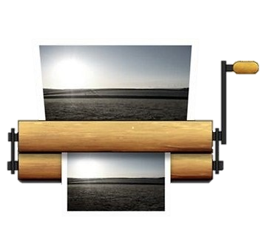
Los métodos para la compresión de imagen sin pérdida
Algunas técnicas de compresión de imagen sin pérdida son Run-length encoding (RLE), codificación de Huffman, codificación aritmética y Lempel-Ziv. Tales técnicas serán descritas a continuación:
https://github.com/EsteTruji/Proyecto_ED1_MPLOPEZS_DADUQUEL_ETRUJILLOC_008/tree/main/Entregas_Proyecto

Slide 8
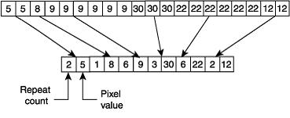
Run-length encoding
Es el método más simple de compresión de imágenes, es útil en imágenes cuya secuencia de caracteres se repiten. Consiste en almacenar el número de caracteres que se repiten, seguido del carácter.
Este método también se utiliza en combinación con otros, así el formato JPEG lo utiliza después de transformar y cuantificar bloques de imágenes.
https://github.com/EsteTruji/Proyecto_ED1_MPLOPEZS_DADUQUEL_ETRUJILLOC_008/tree/main/Entregas_Proyecto

Slide 9
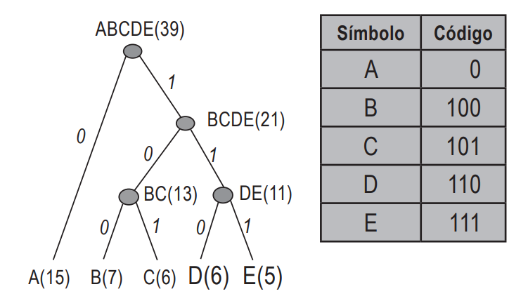
Codificación de Huffman
Es una técnica que consiste en asignarle código de bits más cortos a los datos que mayor frecuencia de aparición tienen y códigos más largos a los que aparecen con menos regularidad.
Básicamente su algoritmo consiste en la creación de un árbol binario de abajo hacia arriba.
https://github.com/EsteTruji/Proyecto_ED1_MPLOPEZS_DADUQUEL_ETRUJILLOC_008/tree/main/Entregas_Proyecto

Slide 10
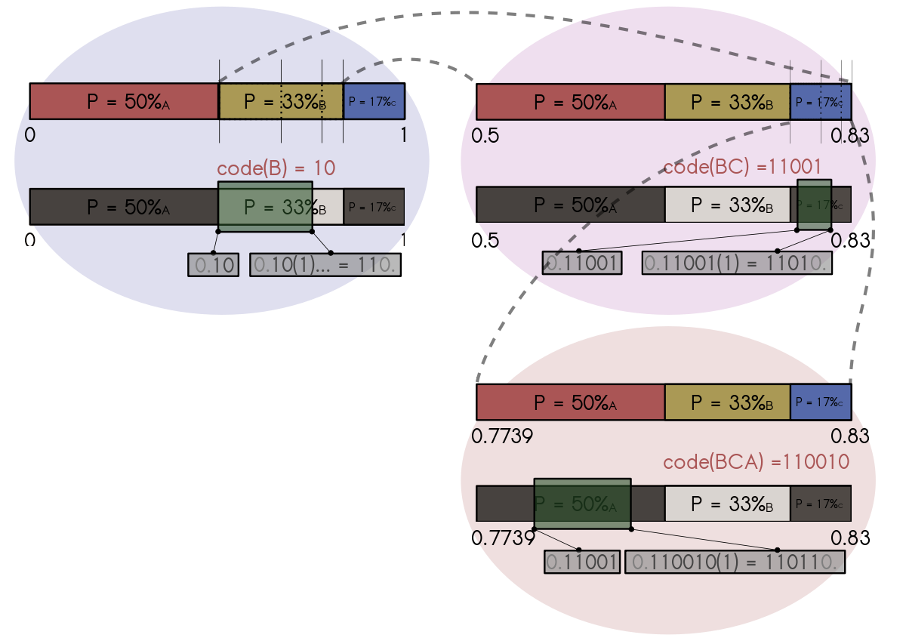
Codificación aritmética
Codifica una secuencia de símbolos mediante una representación binaria, las secuencias de bits son obtenidos a partir de intervalos que tienen valores reales entre cero y uno.
Consta fundamentalmente de cuatro pasos:
Se toma un alfabeto de n símbolos, cada uno con su frecuencia de aparición respectiva.
Se calcula la probabilidad acumulativa para cada símbolo de una secuencia.
Se asigna a cada símbolo su rango con límite inferior y superior.
Se traduce el resultado a código binario.
https://github.com/EsteTruji/Proyecto_ED1_MPLOPEZS_DADUQUEL_ETRUJILLOC_008/tree/main/Entregas_Proyecto

Slide 11
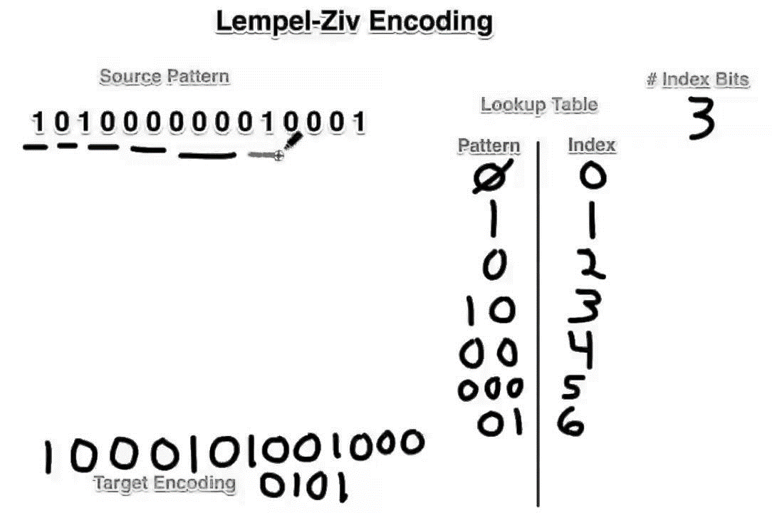
Lempel-Ziv
El algoritmo Lempel-Ziv (LZ) realiza un análisis desde cadenas o palabras de un determinado alfabeto, cuyas longitudes no exceden un prescrito entero L. Posteriormente se asignan estas cadenas o palabras secuencialmente hacia un único código de palabras de longitud fija LZ.
Esta estrategia es efectiva debido a la frecuencia de símbolos, repetición de caracteres y patrones de alto uso.
https://github.com/EsteTruji/Proyecto_ED1_MPLOPEZS_DADUQUEL_ETRUJILLOC_008/tree/main/Entregas_Proyecto

Slide 12
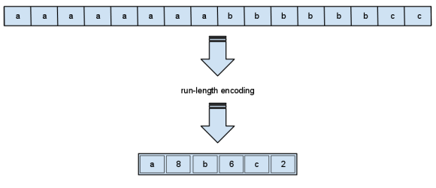
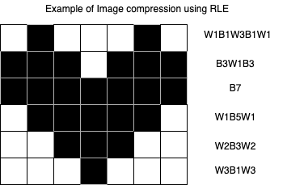
Los métodos para la compresión de imagen sin pérdida
Run-length encoding (RLE)
Se caracteriza por ser el método mas sencillo utilizado para comprimir imágenes sin perdida y es muy útil en imágenes en donde secuencias de caracteres se repiten constantemente.
Consiste en almacenar el numero de veces que el carácter se repite seguido del propio carácter. Por ejemplo si tuviéramos una línea en una imagen conformada por un carácter vacío, 15 caracteres * y cierra con otro carácter vacío se representaría como: 1B15*1B
Utilizando solo 7 caracteres en vez de los 17 que debieron de usarse en la línea original.
Nota: Este método puede ser usado en conjunto con otros.
https://github.com/EsteTruji/Proyecto_ED1_MPLOPEZS_DADUQUEL_ETRUJILLOC_008/tree/main/Entregas_Proyecto

Slide 13
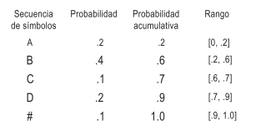
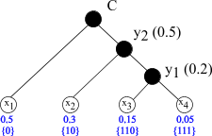
Los métodos para la compresión de imagen sin pérdida
Codificación de Huffman:
A grandes rasgos, la codificación de Huffman se basa en asignar códigos de bits a los datos en base a su frecuencia de aparición. Otorgando los códigos mas cortos a los datos con mayor frecuencia y códigos mas largos para los datos menos comunes.
Es una técnica que cuenta con la ventaja de ser muy simple y rápida de utilizar.
Codificación aritmética:
Consiste en codificar una secuencia de símbolos usando una representación binaria, las secuencias de bits se obtienen a partir de intervalos de números reales ubicados entre el 0 y el 1. los cuales se calculan en base a la frecuencia de aparición del símbolo. Esta técnica tiene la particularidad de que los símbolos con mayor probabilidad utilizan pocos bits.
https://github.com/EsteTruji/Proyecto_ED1_MPLOPEZS_DADUQUEL_ETRUJILLOC_008/tree/main/Entregas_Proyecto

Slide 14
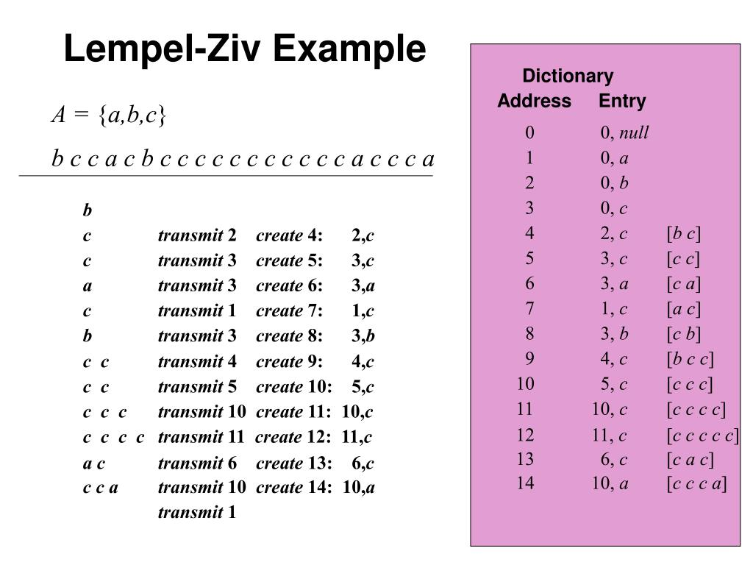
Los métodos para la compresión de imagen sin pérdida
Lempel-Ziv (LZ)
Se centra en analizar cadenas o palabras de un determinado alfabeto cuya longitud no sea mayor a un prescrito entero L. Posteriormente, se asignan estas cadenas o palabras de manera secuencial hacia un código de palabras de longitud fija LZ.
Las cadenas se construyen en buscando que haya una posibilidad de ocurrencia similar, por lo que símbolos que se repiten mucho como lo puede ser el espacio y el 0 tienden a agruparse en cadenas mas largas mientras que símbolos que aparecen menos frecuentemente como la w se encuentran en cadenas mas cortas.
https://github.com/EsteTruji/Proyecto_ED1_MPLOPEZS_DADUQUEL_ETRUJILLOC_008/tree/main/Entregas_Proyecto

